Slide 1
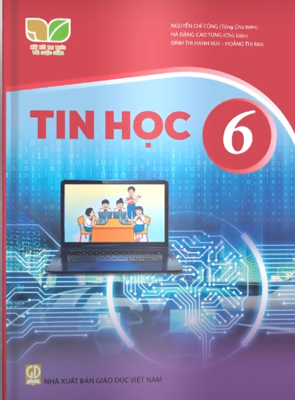
TIN HỌC 6

Slide 2
KHỞI ĐỘNG
An: Mẹ tớ có việc gấp cần đi công tác ngay nhưng bận quá chưa đến
phòng vé may bay được
Minh: Qúa đơn giản! Mẹ bạn có thể đặt vé trên Internet mà không cần
phải đến phòng vé
An: Vậy sao?
Minh: Các hãng hàng không đăng tin về các chuyến bay, giờ bay, giá vé trên
Internet. Nếu có kết nối Internet, mẹ bạn có thể tìm thông tin, đặt vé và thanh toán.
An: Thật tuyệt! Tớ sẽ nói với mẹ ngay.

Slide 3
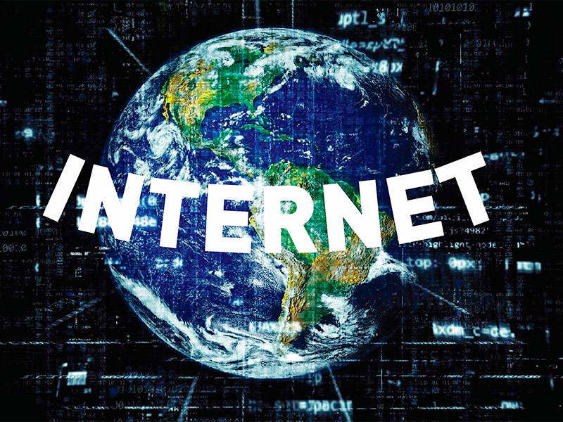
BÀI 5. INTERNET
NỘI DUNG BÀI HỌC:
Tìm hiểu Internet
Tìm hiểu đặc điểm của Internet
Tìm hiểu một số lợi ích của Internet

Slide 4
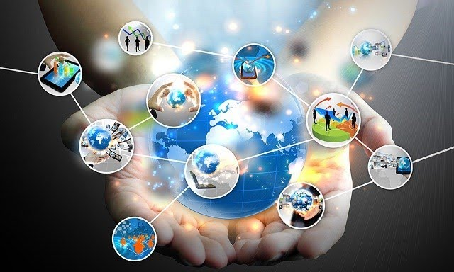
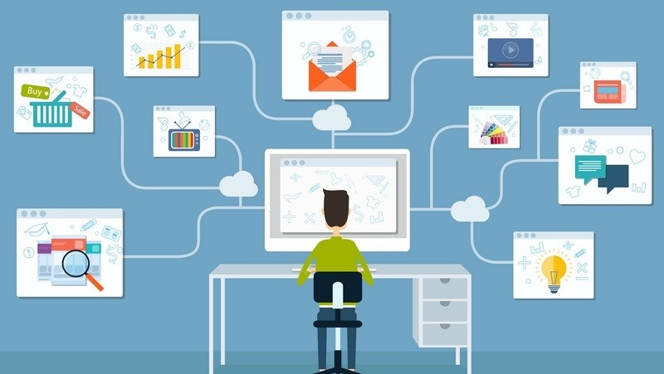
1. Internet
Hoạt động 1
Câu 1: Em hiểu Internet là gì?
Câu 2: Người sử dụng có thể làm được gì khi truy cập internet?
Internet là mạng kết nối các
mạng trên thế giới
Con người truy cập mạng Internet để
chia sẻ thông tin, tìm kiếm tài liệu…

Slide 5
1. Internet
Câu hỏi:
Trả lời:
+ Muốn truy cập Internet thì máu tính
cần phải làm gì?
+ Em hãy nêu một số nhà cung cấp
dịch vụ Internet?
+ Các dịch vụ thông tin phổ biến trên
Internet là gì?
Máy tính cần có kết nối với Internet.
Nhà cung cấp internet: FPT, VNPT,
Viettel...
Các dịch vụ thông tin phổ biến trên
Internet: WWW, tìm thông tin, thư điện tử...

Slide 6
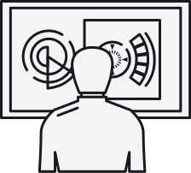

Kết luận:
Internet là mạng máy tính toàn cầu kết nối các máy tính và các mạng máy tính.
Mạng máy tính có thể được kết nối với Internet thông qua một nhà cung cấp
dịch vụ Internet.
Người sử dụng truy cập Internet để tìm kiếm, chia sẻ, lưu trữ và trao đổi thông tin.
Có nhiều dịch vụ thông tin khác nhau trên Internet: WWW, tìm kiếm, thư điện tử...

Slide 7
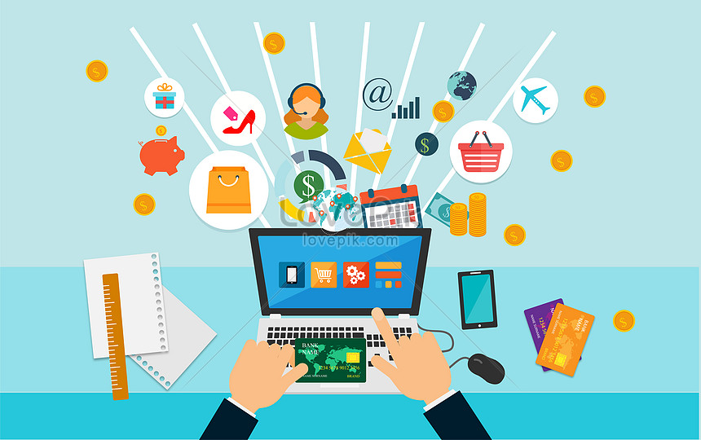
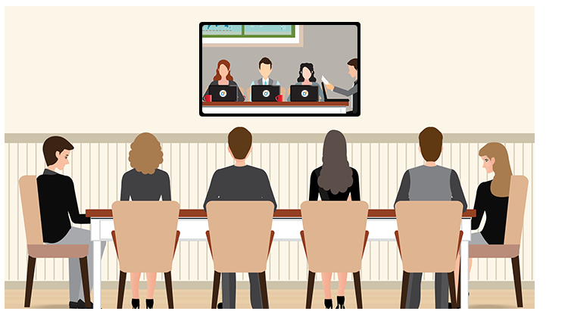
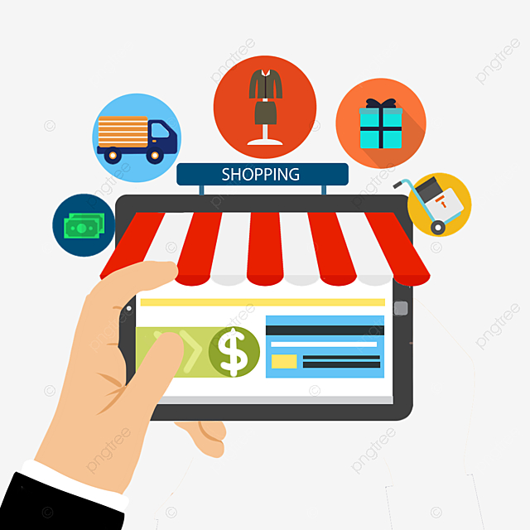
Một số hình ảnh về mạng Internet

Slide 8
Câu hỏi:
Em hãy thay các số trong mỗi câu bằng một từ hoặc cụm từ thích hợp:
Chia sẻ liên kết thông tin dịch vụ mạng
a) Internet là mạng …(1)… các …(2)… máy tính trên khắp thế giới
b) Người sử dụng truy cập Internet để tìm kiếm, …(3)…, lưu trữ và trao đổi…(4)…
c) Có nhiều …(5)…thông tin khác nhau trên Internet
(1) Liên kết
(3) Chia sẻ
(5) dịch vụ
(2) mạng
(4) Thông tin

Slide 9
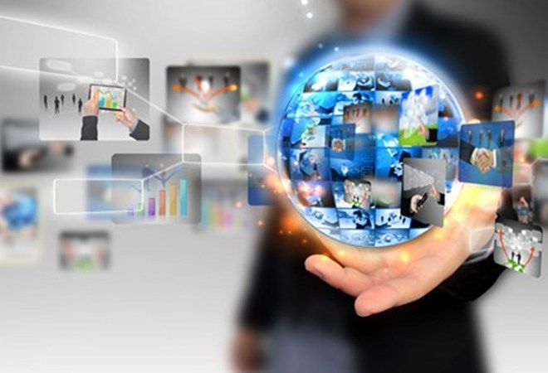

2. Đặc điểm của Internet
Theo em, Internet có những đặc điểm gì?
Tính toàn cầu: Có tận 1/3 thế giới sử dụng Internet
tính đến năm 2020.

Slide 10
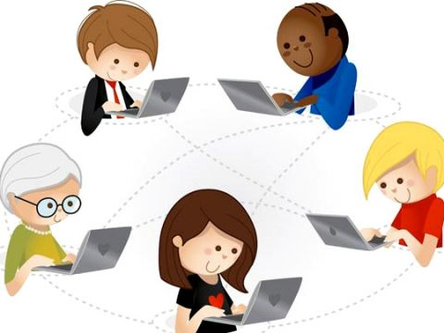
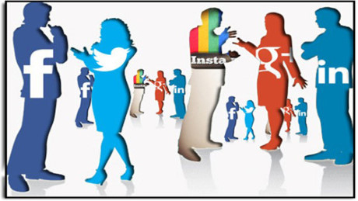
2. Đặc điểm của Internet
Tính toàn cầu: Có tận 1/3 thế giới sử dụng Internet
tính đến năm 2020.
Tính tương tác: Người sử dụng có thể tức thời nhận
và gửi thông tin…

Slide 11
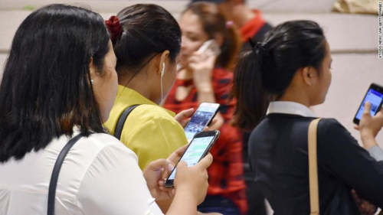
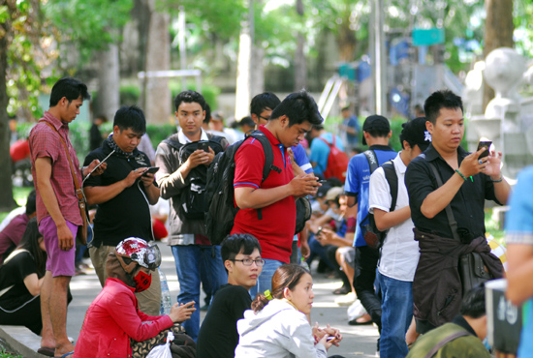
2. Đặc điểm của Internet
Tính toàn cầu: Có tận 1/3 thế giới sử dụng Internet
tính đến năm 2020.
Tính tương tác: Người sử dụng có thể tức thời nhận
và gửi thông tin…
Tính dễ tiếp cận: Người dùng tìm kiếm, lưu trữ, trao
đổi thông tin nhanh chóng, ở mọi lúc mọi nơi…

Slide 12
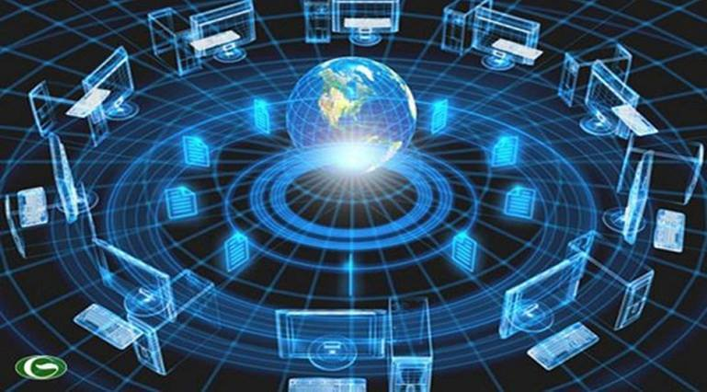
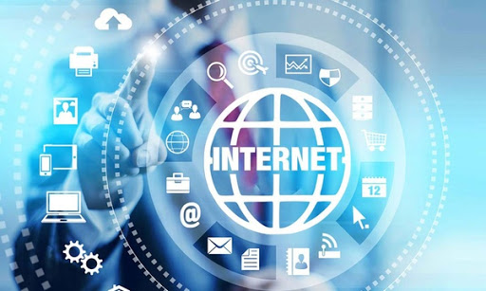
2. Đặc điểm của Internet
Tính toàn cầu: Có tận 1/3 thế giới sử dụng Internet
tính đến năm 2020.
Tính tương tác: Người sử dụng có thể tức thời nhận
và gửi thông tin…
Tính dễ tiếp cận: Người dùng tìm kiếm, lưu trữ, trao
đổi thông tin nhanh chóng, ở mọi lúc mọi nơi…
Tính không chủ sở hữu: Internet không thuộc sở
hữu hay do bất kì cá nhân, tổ chức nào điều hành.

Slide 13
Kết luận:
Đặc điểm của mạng Internet:
Tính toàn cầu
Tính tương tác
Tính dễ tiếp cận
Tính không chủ sở hữu
Ngoài ra, mạng Internet có một số đặc điểm khác: tính cập nhật, tính lưu trữ,
tính đa dạng, tính ẩn danh.

Slide 14
Câu hỏi
Internet có đặc điểm chính nào dưới đây:
A. Tính toàn cầu
B. Tính tương tác
C. Tính lưu trữ
D. Tính dễ tiếp cận
E. Tính đa dạng
F. Tính ko chủ sở hữu
Trong các đặc điểm trên, em thích đặc điểm nào? Tại sao?

Slide 15
3. Một số lợi ích của Internet
Xem tin tức
Em thường truy cập Internet để làm gì?
Vậy theo em, Internet có những lợi ích gì?
Học tập
Tìm tài liệu
Xem phim
Mua bán hàng hóa
Chat với mọi người

Slide 16
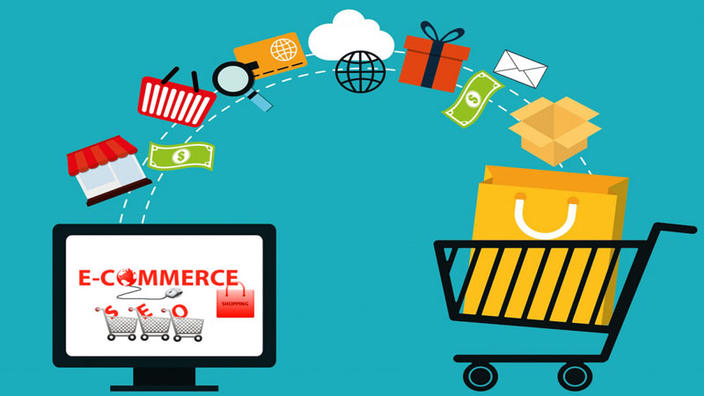
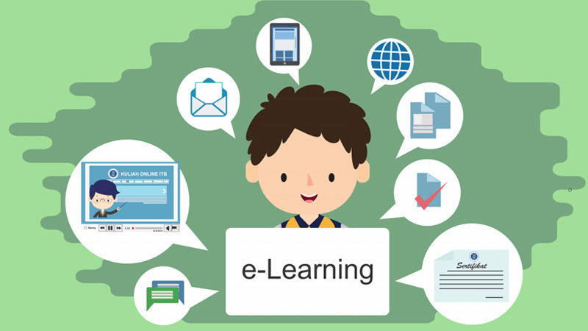
Kết luận:
Lợi ích của Internet
Trao đổi thông tin nhanh chóng, hiệu quả
Học tập và làm việc trực tuyến
Cung cấp nguồn tài liệu phong phú
Cung cấp các tiện ích phục vụ đời sống
Là phương tiện vui chơi, giải trí.

Slide 17
Theo em, những việc làm nào sau đây có thể làm với Internet?
a) Học ngoại ngữ trực tuyến với người nước ngoài
b) Nghe nhạc, xem phim trực tuyến
c) Chơi đá bóng để nâng cao sức khỏe
d) Tìm kiếm tài liệu học tập
e) Gửi thư điện tử
Vậy đáp án đúng là: A, B, D và E

Slide 18
BÀI TẬP LUYỆN TẬP
Câu 1: Để kết nối với Internet, máy tính phải được cài đặt
và cung cấp dịch vụ bởi:
A. người quản trị mạng máy tính.
B. người quản trị mạng xã hội.
C. nhà cung cấp dịch vụ Internet.
D. một máy tinh khác.

Slide 19
BÀI TẬP LUYỆN TẬP
Câu 2: Phát biểu nào sau đây không phải là đặc điểm của Internet ?
A. Phạm vi hoạt động trên toàn cầu.
B. Có nhiều dịch vụ đa dạng và phong phú.
C. Không thuộc quyền sở hữu của ai.
D. Thông tin chính xác tuyệt đối.

Slide 20
BÀI TẬP LUYỆN TẬP
Câu 3: Em hãy chọn phương án đúng:
Internet là mạng:
A. Kết nối hai máy tính với nhau.
B. Kết nối các máy tính trong một nước.
C. Kết nối nhiều mạng máy tính trong phạm vi toàn cầu.
D. Kết nối các máy tính trong một thành phố.

Slide 21
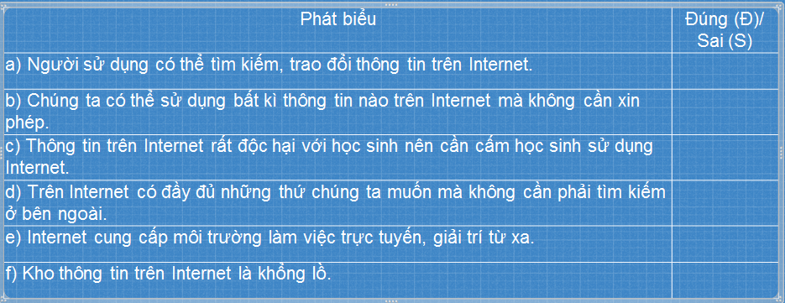
BÀI TẬP VẬN DỤNG
Đúng ghi Đ, sai ghi s vào ô thích hợp của bảng sau:
Đ
S
S
S
Đ
Đ

Slide 22
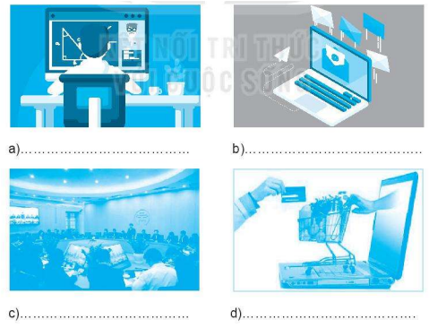
BÀI TẬP VẬN DỤNG
Điền một cụm từ cho dưới đây vào hình ảnh tương ứng sau cho đúng.
Hội thảo trực tuyến; Kinh doanh qua mạng; Thư điện tử; Học tập qua mạng.
Đáp án:
a) Học tập qua mạng
b) Thư điện tử
c) Hội thảo trực tuyến
d) Kinh doanh qua mạng

Slide 23
CỦNG CỐ, DẶN DÒ VỀ NHÀ
Ôn lại kiến thức đã học
Hoàn thành bài tập sgk
Xem trước nội dung bài 6

Slide 24
Cảm ơn các em
đã lắng nghe
bài giảng!

